Slide 1











Chủ đề 2: MÁI ẤM GIA ĐÌNH
Bài 1
Bài 1
Bài 1
NỤ HÔN TRÊN BÀN TAY
NỤ HÔN TRÊN BÀN TAY
NỤ HÔN TRÊN BÀN TAY
Notes:
更多模板请关注：https://haosc.taobao.com

Slide 2
Tiết 1

Slide 3


1
Ôn và
Khởi động

Slide 4
9
TRÒ CHƠI Ghép từ ngữ
Tìm từ ngữ có mối liên hệ với nhau để hoàn chỉnh các thành ngữ.
2 Chậm như
sên
3 Yếu như
sóc
rùa
4 Nhát như
5 Khỏe như
thỏ đế
1 Nhanh như
voi

Slide 5
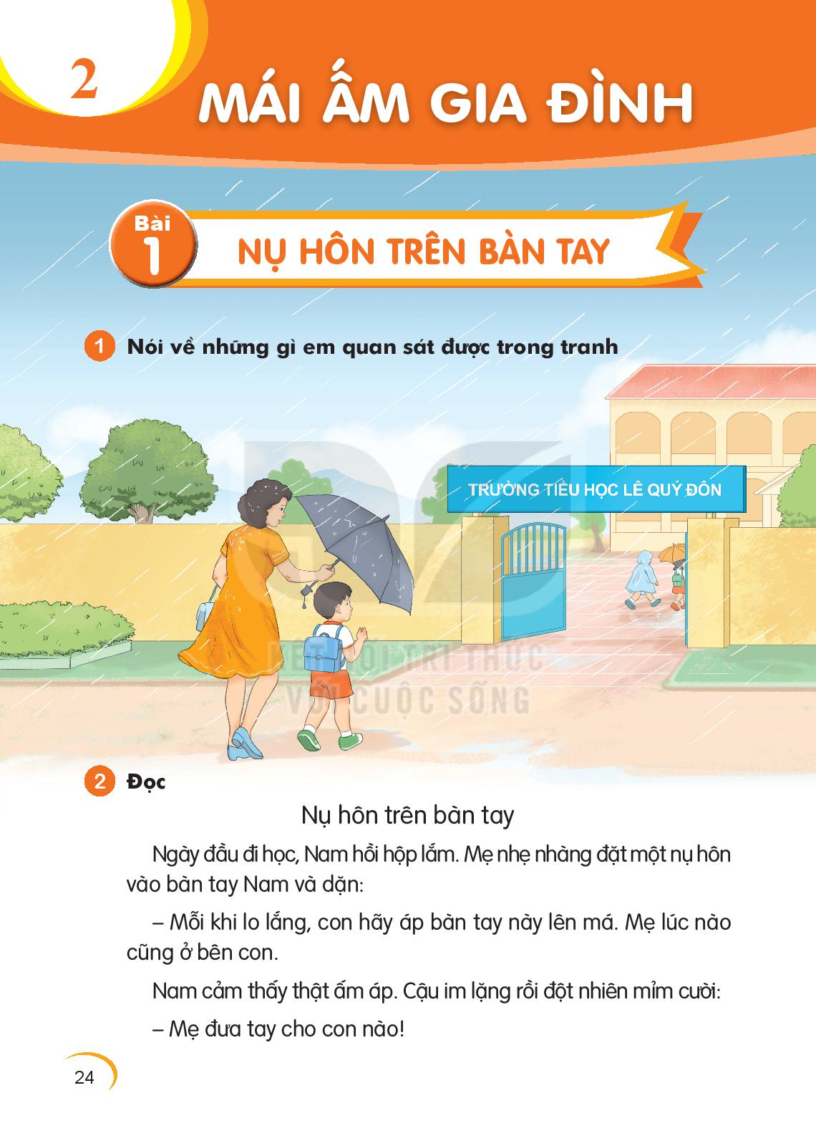
1. Nói về những gì em quan sát được trong tranh
Bức tranh vẽ lại cảnh mẹ đưa con đến trường. Trời đang mưa rất to, mẹ đã che ô hết cho con còn mình thì bị ướt. Từ đó thấy được tình yêu thương và hi sinh của mẹ dành cho con.

Slide 6
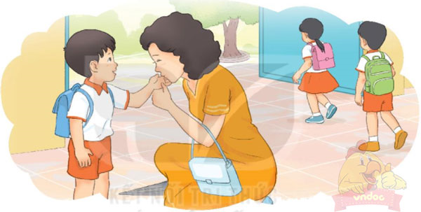

Slide 7

2
Đọc

Slide 8
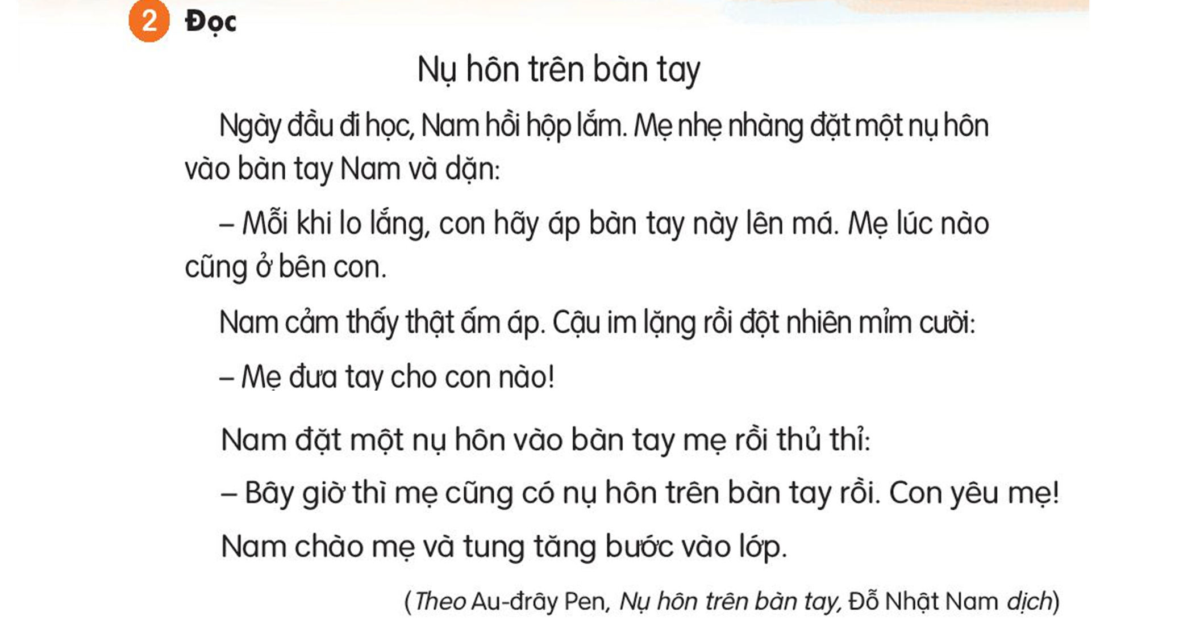

Slide 9
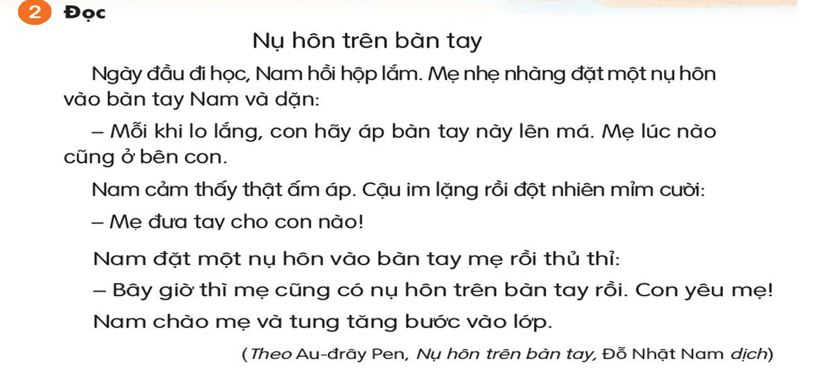
Nụ hôn trên bàn tay
Ngày đầu đi học, Nam hồi hộp lắm. Mẹ nhẹ nhàng đặt một nụ hôn vào bàn tay Nam và dặn:
- Mỗi khi lo lắng, con hãy áp bàn tay này lên má. Mẹ lúc nào cũng ở bên con.
Nam cảm thấy thật ấm áp. Cậu im lặng rồi đột nhiên mỉm cười:
- Mẹ đưa tay cho con nào!
Nam đặt một nụ hôn vào bàn tay mẹ rồi thủ thỉ:
- Bây giờ thì mẹ cũng có nụ hôn trên bàn tay rồi. Con yêu mẹ! Nam chào mẹ và tung tăng bước vào lớp.
1
2
3
4
5
6
7
8
9
(10)
(11)
* Từ ngữ:
hồi hộp,
nhẹ nhàng,
thủ thỉ,
tung tăng
* Câu :
Mẹ nhẹ nhàng đặt một nụ hôn vào bàn tay Nam và dặn:
- Mỗi khi lo lắng, con hãy áp bàn tay này lên má.

Slide 10
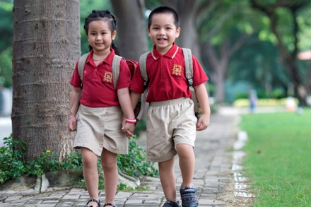

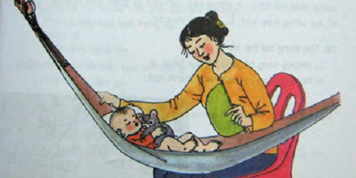
1
2
ở trong trạng thái tim đập nhanh do đang quan tâm đến cái gì đó sắp xảy ra.
- Hồi hộp:
rất nhẹ không gây cảm giác khó chịu.
-Nhẹ nhàng:
nói nhỏ nhẹ vừa đủ nghe không bộc lộ tình cảm.
-Thủ thỉ:
di chuyển với những động tác biểu thị sự vui thích.
-Tung tăng:

Slide 11
Tiết 2

Slide 12
3
Trả lời
câu hỏi

Slide 13
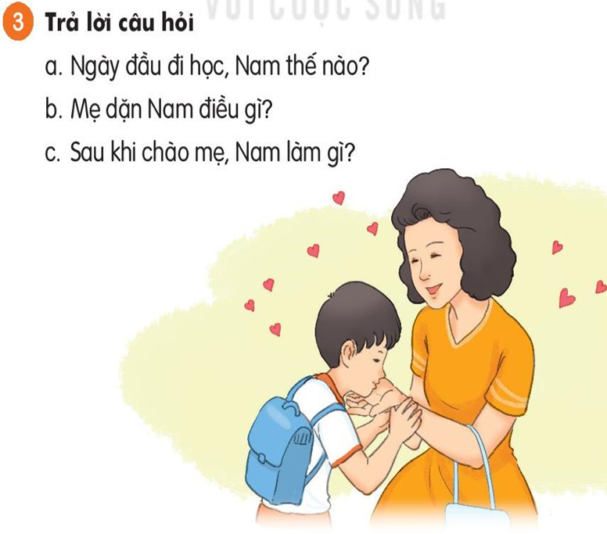
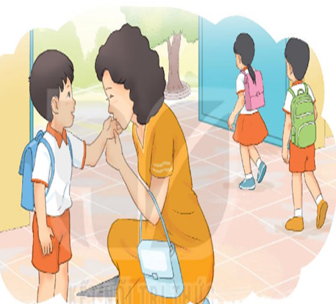

a. Ngày đầu đi học, Nam hồi hộp lắm.
b. Mỗi khi lo lắng con hãy áp bàn tay lên má.
c. Sau khi chào mẹ, Nam tung tăng bước vào lớp.

Slide 14
4
Viết vào vở

Slide 15

Thứ ngày tháng 1 năm 2024
Tiếng Việt
Tiết 241+ 242: Bài 1: Nụ hôn trên bàn tay
4. Viết vào vở câu trả lời cho câu hỏi a ở mục 3
Ngày đầu đi học, Nam ( . . .) .
hồi hộp lắm.
Ngày đầu đi học, Nam hồi hộp lắm.

Slide 16


